Slide 1
Materi Pertemuan 5 Polymorphism
Hafiz Irwandi,S.Kom, M.Kom
hafiz.irwandi@umsu.ac.id

Slide 2
Polymorphism dalam Pemrograman Berorientasi Objek
Polymorphism adalah salah satu konsep utama dalam pemrograman berorientasi objek (OOP) yang memungkinkan objek dari kelas berbeda untuk diperlakukan seolah-olah sama, dengan memanfaatkan antarmuka yang serupa.
Konsep ini meningkatkan fleksibilitas kode dengan memungkinkan fungsi yang sama bekerja dalam berbagai konteks.

Slide 3
Definisi Polymorphism
Kata polymorphism berasal dari bahasa Yunani, yang berarti “banyak bentuk”.
Dalam konteks OOP, polymorphism memungkinkan kita menggunakan satu antarmuka untuk beberapa implementasi, sehingga metode yang sama dapat memiliki perilaku yang berbeda pada objek-objek yang berbeda.
Misalnya, pada kelas kendaraan, baik mobil maupun motor bisa mengimplementasikan metode move() tetapi dengan cara kerja yang berbeda.

Slide 4
Polymorphism membagi perilaku menjadi dua jenis besar:
Static (Compile-Time) Polymorphism
Dynamic (Run-Time) Polymorphism

Slide 5
Static (Compile-Time) Polymorphism
Static polymorphism terjadi saat kompilasi, di mana metode atau operasi yang dipilih diketahui sebelum kode dijalankan. Jenis polymorphism ini biasanya dicapai melalui:
Method Overloading: Memberikan beberapa versi metode dengan nama yang sama tetapi parameter yang berbeda di dalam satu kelas.
Operator Overloading: Mendefinisikan kembali operator sehingga dapat bekerja dengan tipe data yang didefinisikan oleh pengguna, meskipun ini biasanya lebih umum pada bahasa seperti C++.

Slide 6
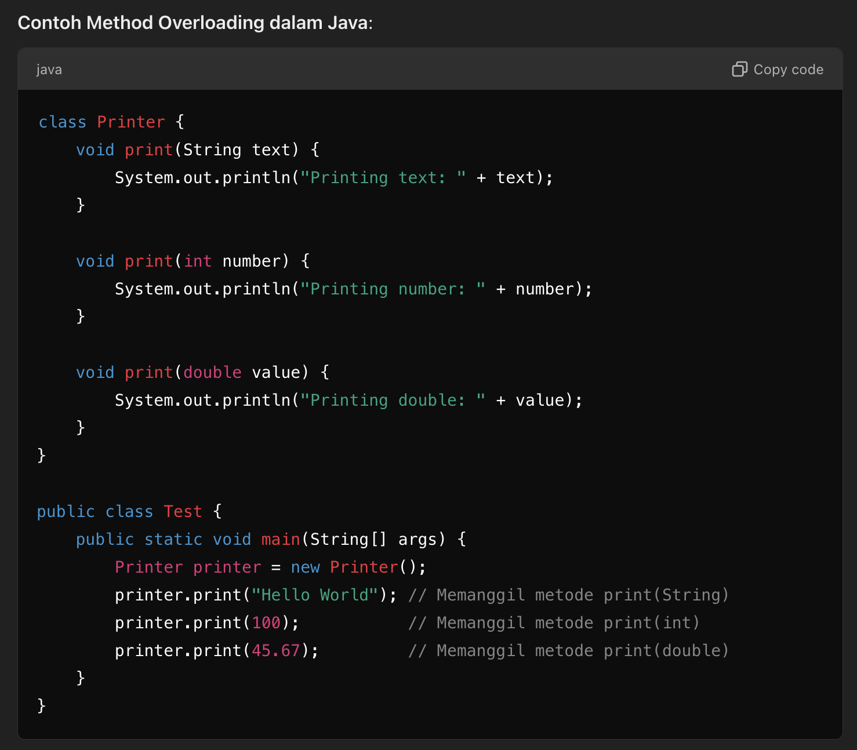

Slide 7
Dynamic (Run-Time) Polymorphism
Dynamic polymorphism terjadi saat runtime, di mana metode yang akan dipanggil ditentukan berdasarkan jenis objek yang memanggilnya. Dynamic polymorphism dicapai melalui:
Method Overriding: Subclass dapat mendefinisikan kembali metode yang diwarisi dari superclass dengan implementasinya sendiri. Ini memungkinkan kelas turunan untuk memiliki perilaku spesifik yang berbeda, meskipun menggunakan metode yang sama.
Late Binding: Pada runtime, JVM memilih metode mana yang akan dipanggil berdasarkan tipe objek yang ada, bukan berdasarkan tipe referensinya.

Slide 8
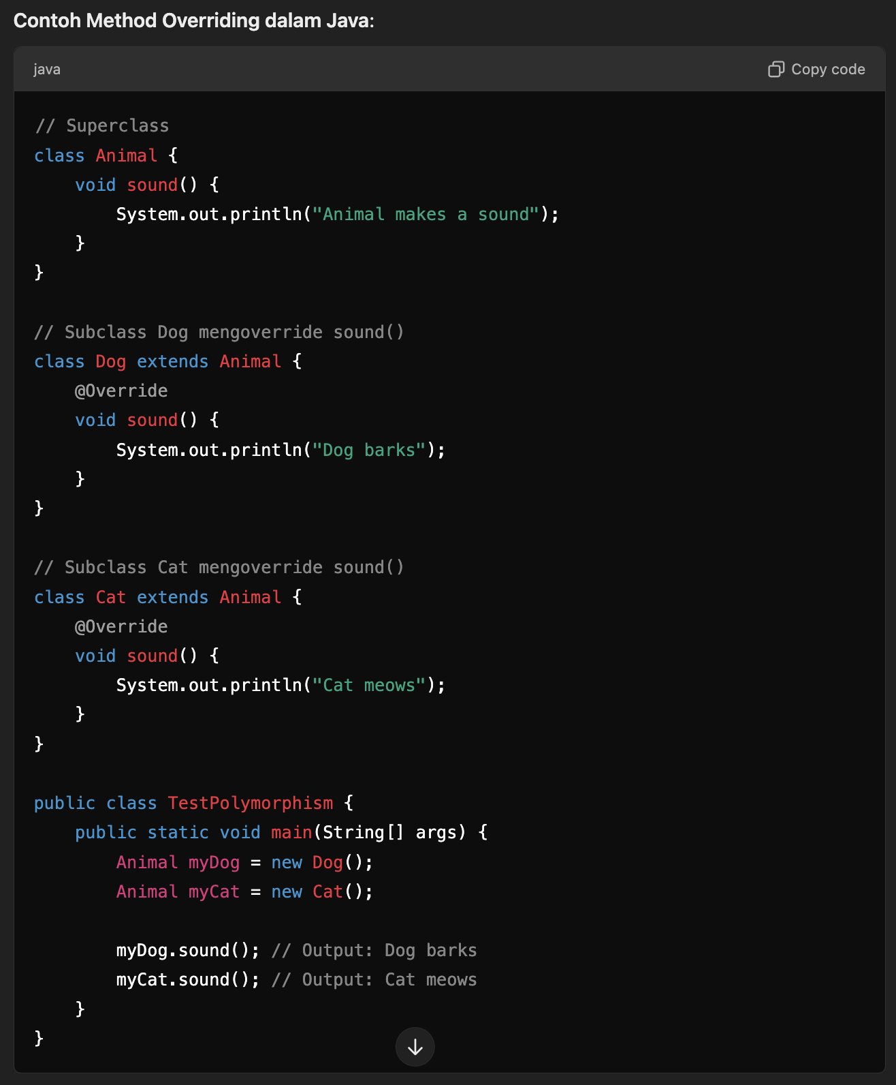

Slide 9
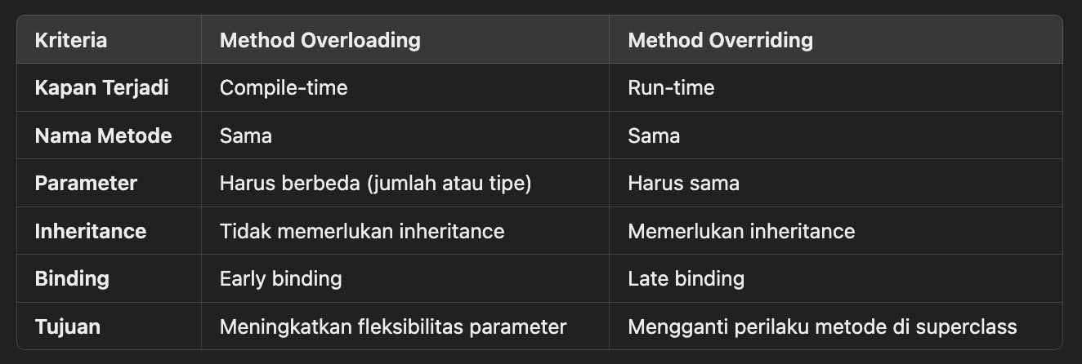
Perbedaan Method Overloading dan Method Overriding

Slide 10
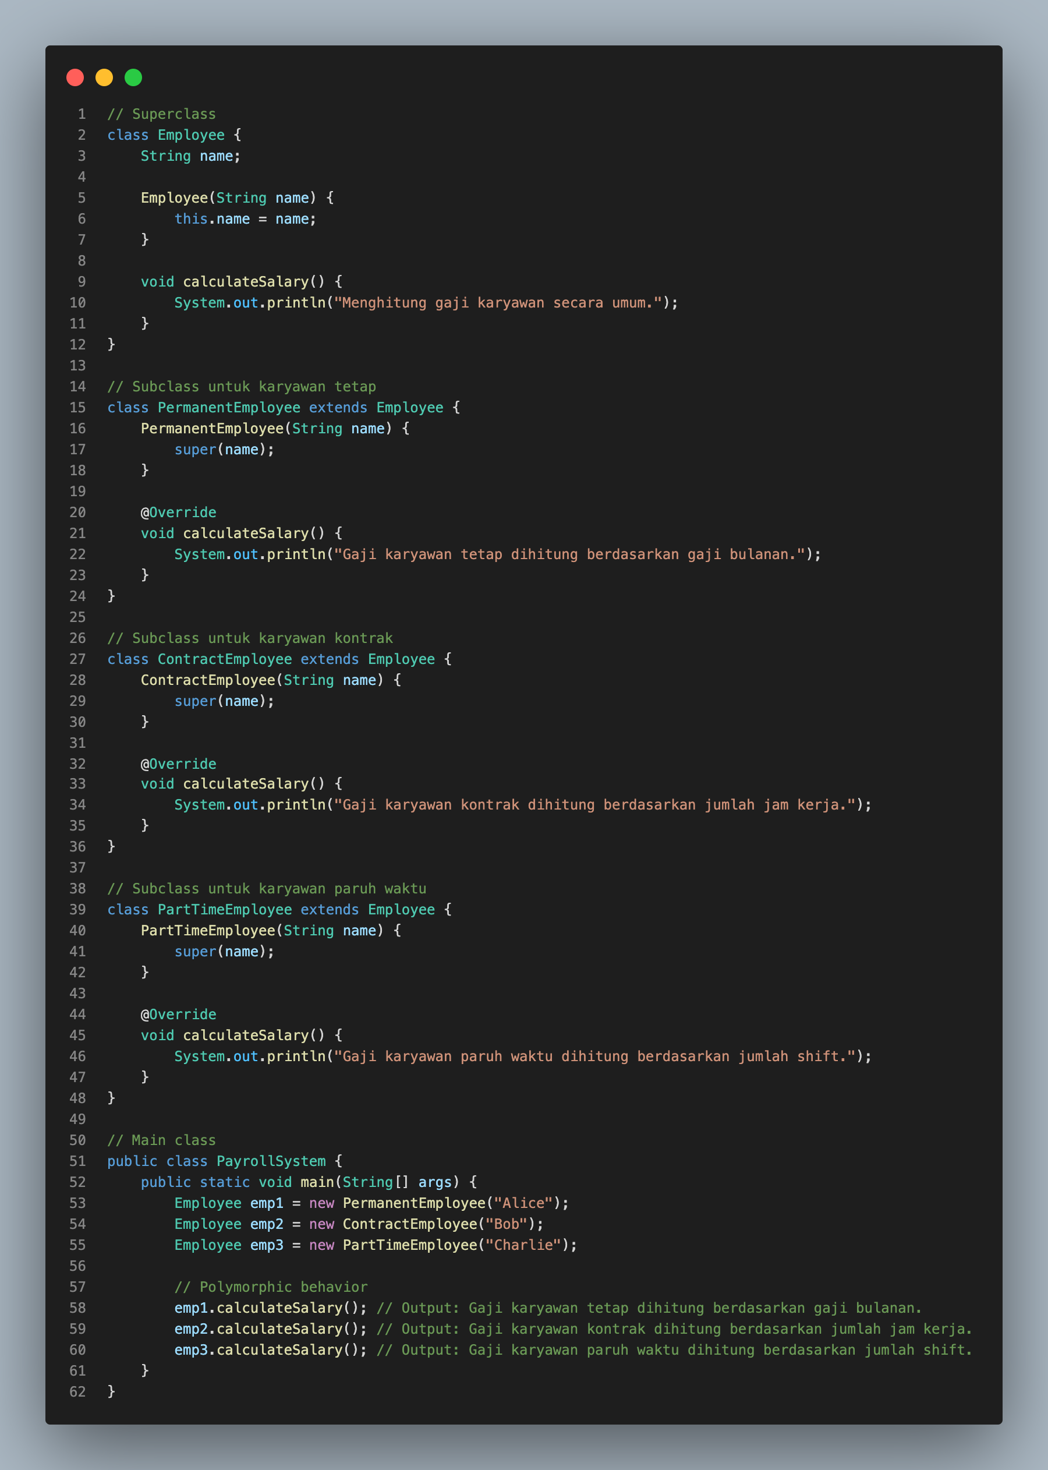
Polymorphism dalam Sistem Penggajian Karyawan

